Slide 1
Interactive Product Design Presentation
Presentasi
Visual Mood
Week 1

Slide 2

NO Gadget
Datang tepat waktu
Partisipasi aktif
Update Permasalahan Desain

Slide 3

Tujuan
Kemampuan presentasi secara akademik
Kemampuan menyelesaikan
Notes:
Tujuan sidang akhir:
Meningkatkan kemampuan presentasi mahasiswa
Mempersiapkan mahasiswa dalam menghadapi sidang akhir TA/Skripsi

Slide 4

Mengapa harus presentasi?
Menyampaikan ide/temuan
Meyakinkan orang lain
Memberi informasi

Slide 5

Jenis Presentasi
Informative
Persuasive
Entertaining
Instructive
Inspirational
Notes:
Menurut Lovrick (2006) jenis presentasi dapat dikategorikan menjadi:
Entertaining: tujuannya adalah menghibur penonton. Contoh: Stand up comedy
Informative: Tujuannya adalah menyampaikan informasi. Contoh kuliah.
Instructive: Mirip dengan Informative. Bedanya: presenter tidak ingin penonton HANYA mengerti. Namun ia juga ingin agar penonton melakukan sesuatu. Contoh: Instruktur olahraga.
Persuasive: Tujuannya adalah meyakinkan penonton untuk mengikuti/mempercayai presenter. Contoh: kampanye politik
Inspirational: Tujuannya menginsipirasi penonton. Fokus pada hal yang bersifat moral/spirit. Contoh: acara Mario Teguh, khotbah

Slide 6

Saya jenis presenter yang mana ya?
Notes:
Activity:
Gambarkan dirimu sebagai seorang presenter. Gunakan 5 kata yang paling tepat mendeskripsikan dirimu (misalnya: lucu, boring, antusias, dsb.)
Minta mahasiswa untuk melihat daftar pertanyaan quiz “Panikkah Saya?” (Sinanu, 2009, Hlm. 7-8). Untuk setiap YA beri skor 1. Untuk TIDAK beri nilai 0.

Slide 7
 |  | YA | TIDAK
1 | Saya tiba-tiba sakit perut jika memikirkan tentang presentasi
2 | Saya tidak bisa tidur sebelum presentasi
3 | Saya menghindari untuk bicara di depan orang banyak
4 | Tangan saya berkeringat, jantung berdebar keras dan wajah merah jika harus presentasi
5 | Nafas saya tersengal-sengal
6 | Saya lupa apa yang akan saya katakan
7 | Kata-kata yang saya ucapkan tidak sesuai dengan yang saya pikirkan
8 | Saya bicara dengan cepat
9 | Mulut saya terasa kering
10 | Saya seperti mau pingsan

Slide 8
 |  | YA | TIDAK
11 | Rasanya saya mempermalukan diri sendiri
12 | Saat membaca catatan presentasi selalu melompat dari paragraf satu ke yang lain
13 | Suara saya bergetar
14 | Saya merasa semua orang memperhatikan saya dengan aneh
15 | Saya sering merasa tidak siap
16 | Saya gugup
17 | Saya membiarkan orang lain tahu saya gugup
18 | Saya tidak ingat apa yang baru saya katakan
19 | Saya pikir penonton tahu saya gugup
20 | Saya lebih baik mati daripada presentasi

Slide 9
Fobia (20)
Anda mungkin trauma terhadap presentasi
Percaya diri
(0-5)
Cukup percaya diri.
Gugup (6-11)
Cukup gugup tapi presentasi tetap berjalan
Panik (12-19)
Presentasi terganggu
Mungkin sedikit gugup di awal tapi presentasi tetap efektif
Kepercayaan diri dapat ditingkatkan dengan latihan.
Anda berusaha menghindari presentasi
Cobalah untuk relax dan latihan
Konsultasi dengan psikiater

Slide 10


Memulai Presentasi
Analisa audiens
Siapa?
Umur?
Pengetahuan tentang topik?

Slide 11

The Hook
Latar belakang ttg topik
Relevansi
Introduction
Kredibilitas
Tujuan
Notes:
Introduction harus memiliki:
The hook: pembukaan presentasi harus memiliki strategi yang menarik minat audiens
Latar belakang tentang topik: pikirkan apa yang audiens butuhkan untuk mengerti tujuan dan pesan presentasi Anda
Relevansi: setelah menarik minat audiens dan memberi cukup info ttg topik yang Anda bicarakan, berikan keuntungan yang bisa didapat oleh audiens dan masalah yang dapat mereka hindari. Fokus pada “Anda” (Audiens). Presentasi Anda ditujukan untuk Audiens bukan Anda (jadi hindari fokus pada “saya” ).
Kredibilitas: Bangun kredibilitas Anda. Buat audiens percaya dan jelaskan pada mereka bahwa Anda memang mengenal dan menguasai topik Anda dengan baik. Hubungkan dengan sumber yang Anda miliki.
Tujuan: Jelaskan tujuan Anda kepada audiens. Apakah tujuan anda untuk memotivasi? Menginstruksikan? Meyakinkan? Menginformasikan?

Slide 12
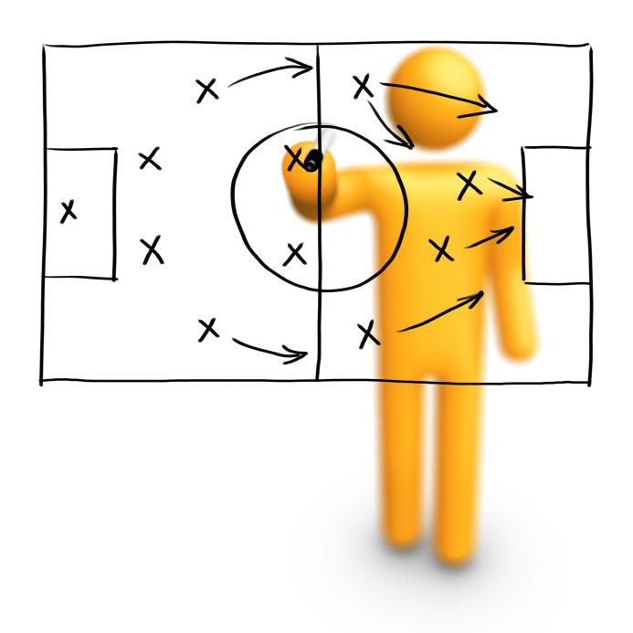
Cara memulai presentasi
No | Cara | Mengapa Berhasil
Notes:
Activity:
Minta mahasiswa untuk berdiskusi dalam kelompok mengenai cara yang efektif untuk memulai presentasi. Bisa dimulai/diakhiri dengan nonton video presentasi “Present like Steve Jobs” atau “4 easy way to get your audience Engaged”. Kemudian review video tersebut.

